Slide 1
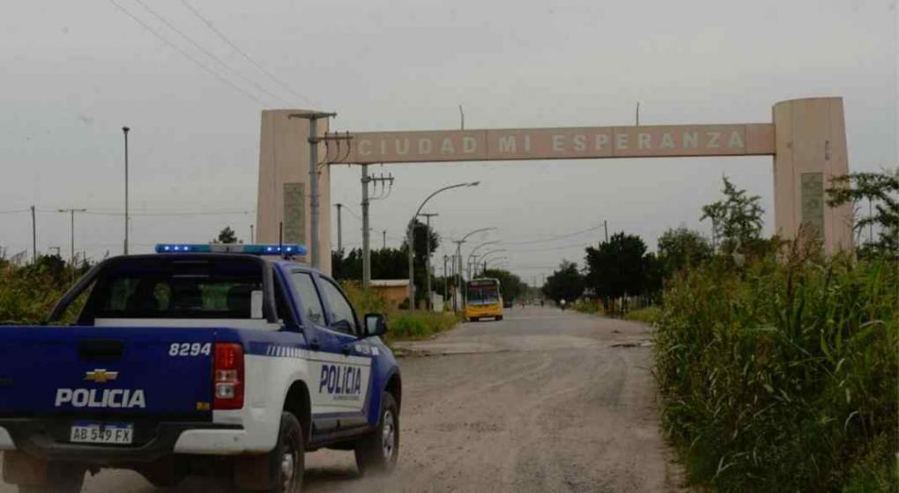
Jornadas Virtuales de Becarios y Becarias
"Desafíos y perspectivas en la producción
de conocimiento en contextos de crisis "
SALUD MENTAL Y JUVENTUDES EN CONTEXTO DE SEGREGACIÓN SOCIO-TERRITORIAL
FACULTAD DE PSICOLOGÍA
DOCTORADO EN ESTUDIOS SOCIALES DE AMÉRICA LATINA
MGTER. GONZÁLEZ PAULA DANIELA
DIR. DOC. CARRERAS RAFAÉL
INTRODUCCIÓN
OBJETIVO GENERAL:
Conocer procesos de segregación socio-territorial y su relación con la salud mental de jóvenes que residen en “Barrios Ciudad” de Córdoba capital, en el período de 2015 a 2020.
OBJETIVOS ESPECÍFICOS:
Reconstruir la historia del Barrio Ciudad desde fuentes secundarias de información y con la perspectiva de las personas adultas, haciendo énfasis en las vivencias de relocalización.
Analizar significaciones y experiencias juveniles vinculadas a la salud mental.
Identificar significaciones construidas por jóvenes (18 a 25 años) en torno al espacio-territorio, con énfasis en la tensión centro-periferia.
CONTEXTUALIZACIÓN:
AMÉRICA LATINA - Globalización y reorganización territorial.
Dualización o polarización hacia las periferias: auto inducida (country) vs. expulsiva (guetos de pobreza).
Políticas neoliberales - segregación socio-territorial como dimensión particular de los procesos de estructuración social.
CÓRDOBA - “Proyecto de Emergencia para la Rehabilitación Habitacional de los Grupos Vulnerables afectados por las Inundaciones” “Mi casa, mi vida” - 9 Ciudades-Barrios o Barrios Ciudad
r
os,
MARCO CONCEPTUAL
PERSPECTIVA LATINOAMERICANA
SOCIO-ANTROPOLOGÍA DE LAS JUVENTUDES - pluralidad y diversidad, categoría relacional, históricamente construida y situacional, se re-construye en la interacción social.
SALUD MENTAL COMUNITARIA - Ley Nacional de Salud Mental.
GEOGRAFÍA CRÍTICA – territorialidad, espacio y poder. Jerarquización social y expresión espacial de la desigualdad.
ASPECTOS METODOLÓGICOS
INVESTIGACIÓN CUALITATIVA
Enfoque de la Teoría Fundamentada.
Método descriptivo-cualitativo-interpretativo.
Diseño flexible.
RECOLECIÓN DE DATOS:
Registros de campo, mapeo colectivo.
Relatos biográficos con jóvenes.
Entrevistas semi-estructuradas con referentes comunitarios.
Revisión de fuentes secundarias.
ANÁLISIS DE DATOS:
Método de comparación constante
Triangulación
Arco de ingreso a los Barrios Ciudad – Marcación espacial y simbólica de la segregación (Foto extraída de la Web)
APORTES Y AVANCES
Investigación en su etapa inicial. El contexto de pandemia planteó obstáculos y desafíos, implicó una modificación en el cronograma de actividades.
Se realizaron acercamientos a los sentidos juveniles en torno a la segregación socio-territorial en relación con el trabajo/capacitación laboral y con las relaciones intersubjetivas como dimensiones de la Salud Mental.

